Slide 1
Інформаційна система для агентства нерухомості
(Front-end)
Виконав:
ст. гр. ПЗПІ-22-7 Ігнатьєв О. Г.
Науковий керівник:
ст. виклю кафедри ПІ Олійник О. В.

Slide 2
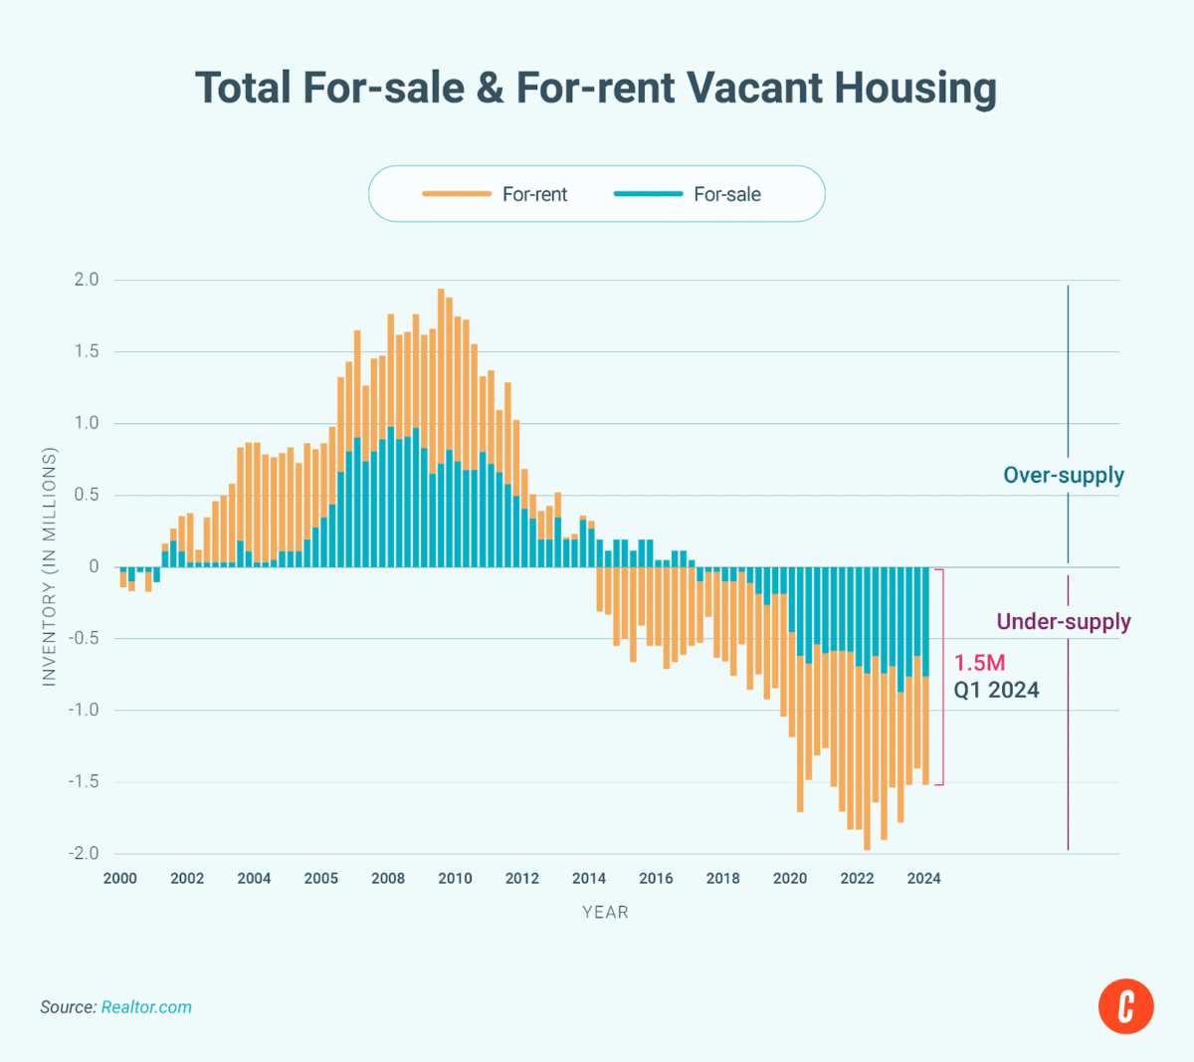
Дослідження активності у сфері нерухомості
Ключові тенденції в секторі нерухомості: Дослідження, проведені в секторі нерухомості, виявляють кілька значущих тенденцій і практик, які впливають на розвиток інформаційної системи.
Цифрова трансформація: зростаюча залежність від технологій для управління нерухомістю та взаємодії з клієнтами.
Ринковий попит: Зростаючий інтерес до онлайн-оголошень про нерухомість та віртуальних турів.
Сталий розвиток: зростає важливість екологічно чистих властивостей і практик.
Практики:
Рішення на основі даних: використання аналітики для формування ціноутворення та маркетингових стратегій.
Управління взаємовідносинами з клієнтами (CRM): підвищена увага до підтримки відносин із клієнтами за допомогою технологій.

Slide 3
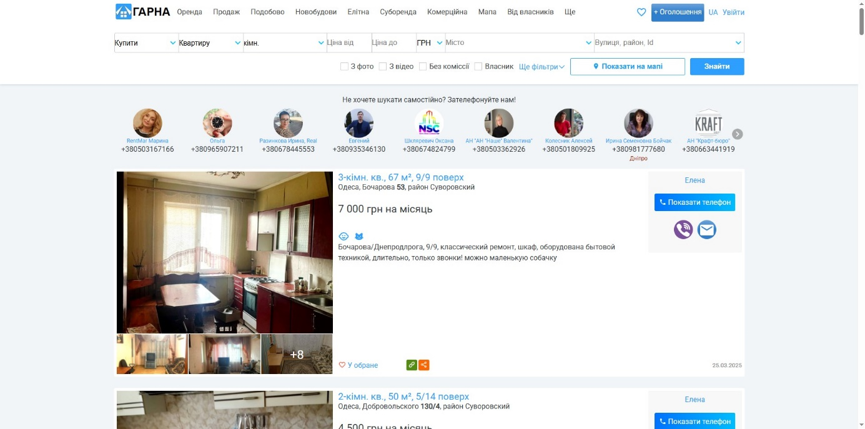
Аналіз існуючих рішень (Garna.net)
Недоліки:
Переваги:
Інтуїтивно зрозумілий інтерфейс;
велика база оголошень;
зручна система пошуку.
відсутність AI-помічника;
немає автоматичної генерації описів;
обмежена мовна підтримк.

Slide 4
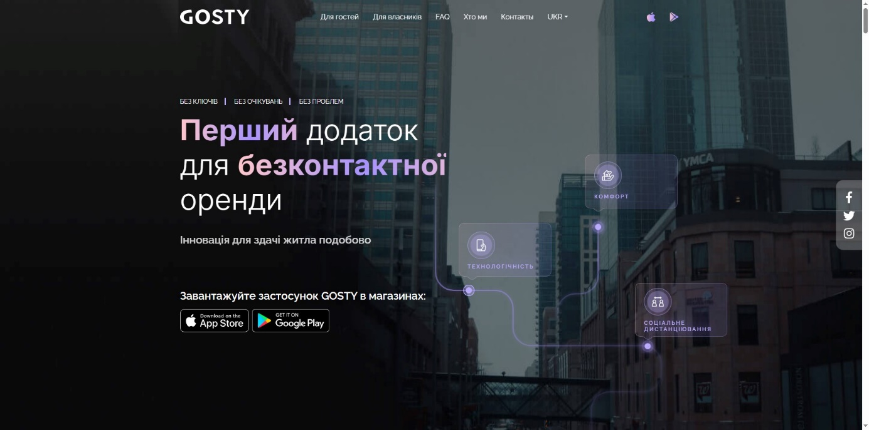
Аналіз існуючих рішень (Gosty.com )
Недоліки:
Переваги:
зручний пошук оренди для короткострокового проживання;
відгуки та рейтинги від гостей;
інтерактивна карта для вибору локації.
відсутність AI-помічника або чат-бота;
немає автоматичного перекладу описів;
обмежені можливості персоналізації

Slide 5
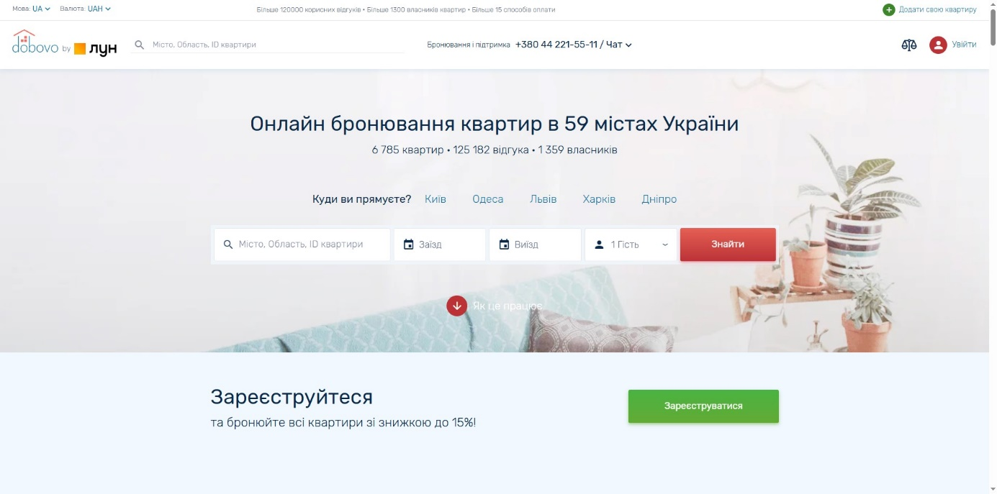
Аналіз існуючих рішень (Dobovo.com)
Недоліки:
Переваги:
великий вибір квартир для короткострокової оренди;
система перевірених відгуків;
мобільний застосунок для зручного користування.
відсутність AI-асистента для допомоги у виборі житла;
немає автоматичної генерації описів;
лише базові фільтри для пошуку

Slide 6

Постановка задачі
Створення сучасного веб-додатку для агентства нерухомості — не просто вітрини оголошень, а інтелектуальної платформи для швидкої, персоналізованої та багатоканальної взаємодії з користувачами. Сервіс має бути доступним 24/7, мати адаптивний інтерфейс, розширений пошук, інтерактивні карти, AI-асистента на базі ChatGPT для супроводу клієнтів, автоматичну генерацію описів, багатомовну підтримку й інтеграцію з месенджерами (Telegram, Viber, WhatsApp). У результаті платформа забезпечить повний цикл пошуку нерухомості — від перегляду об’єктів до отримання консультацій у реальному часі — та підвищить якість обслуговування й конкурентоспроможність агентства.

Slide 7
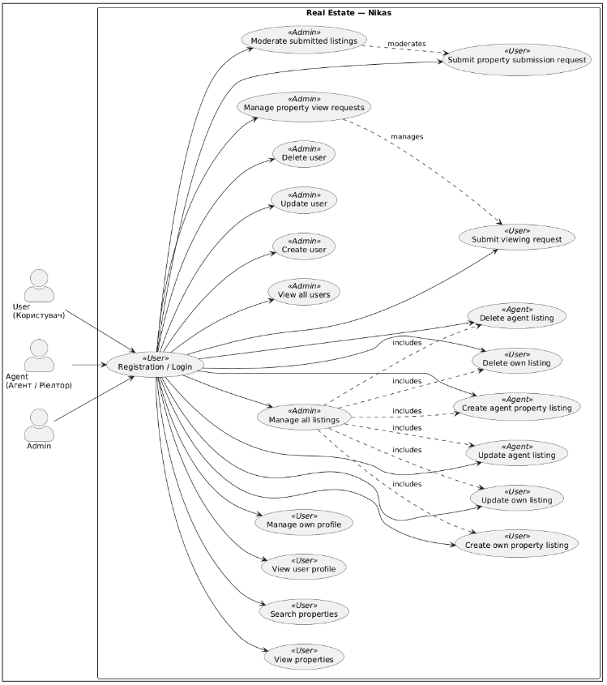
Діаграма прикладу використання
На діаграмі представлені варіанти використання програмної системи Nikas,
що виділяє три основні категорії акторів:
User (Користувач) – звичайний користувач платформи, який має доступ до пошуку та перегляду оголошень без реєстрації або після аутентифікації може створювати власні оголошення, подавати заявки на перегляд, редагувати свій профіль та керувати власними оголошеннями;
Agent (Агент / Ріелтор) – користувач із розширеними правами, який може створювати, оновлювати та видаляти оголошення від імені агенції або клієнтів, а також подавати заявки на перегляд;
Admin (Адміністратор) – має повний доступ до системи, включно зуправлінням користувачами, модерацією контенту, контролем якості та управлінням всіма оголошеннями та заявками.

Slide 8






Використовувані технології
Серверна частина розроблена на TypeScript з фреймворком NestJS для масштабованих REST API. Для аутентифікації й контролю доступу використано JWT і Guards для ролей користувачів (адмін, агент, користувач).
Робота з даними реалізована через MySQL та ORM TypeORM, що спрощує управління таблицями й міграціями. Зв’язки «один до одного» та «один до багатьох» дозволяють зберігати оголошення, фото й заявки.
Фронтенд — React + TypeScript (SPA), що взаємодіє з бекендом через HTTPS у форматі JSON. Безпека забезпечена SSL, CORS і токенами. База розгортається локально або у хмарі, підтримує масштабування й резервне копіювання.

Slide 9
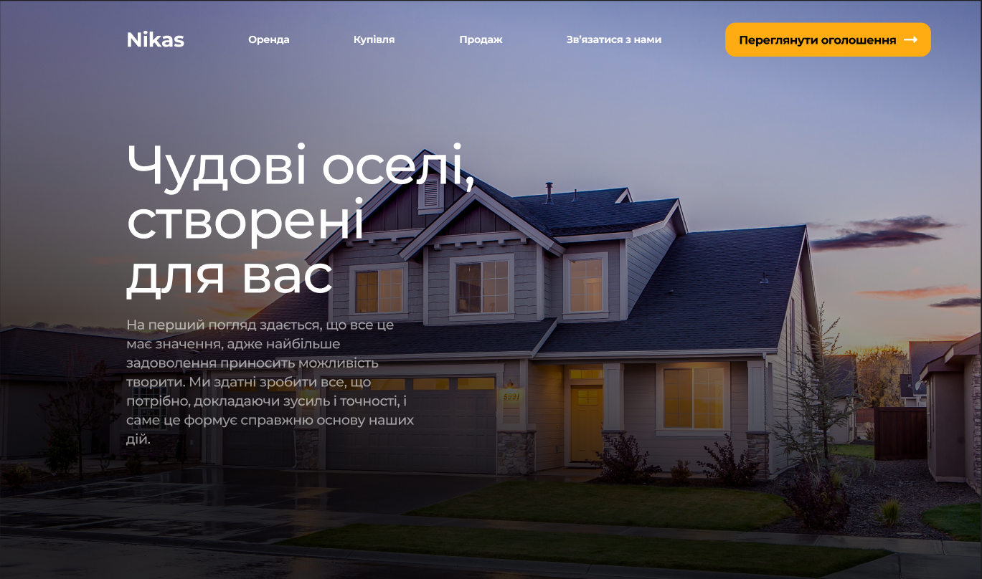
Головна сторінка

Slide 10
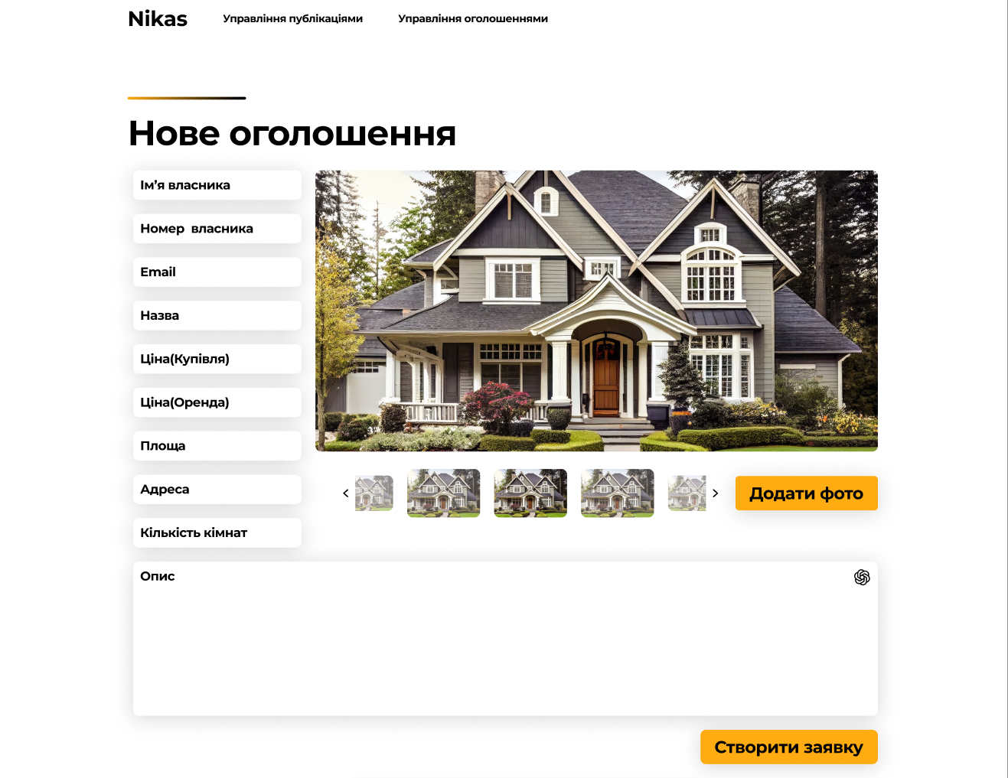
Публікація "Подача заяви на публікацію нерухомості"

Slide 11
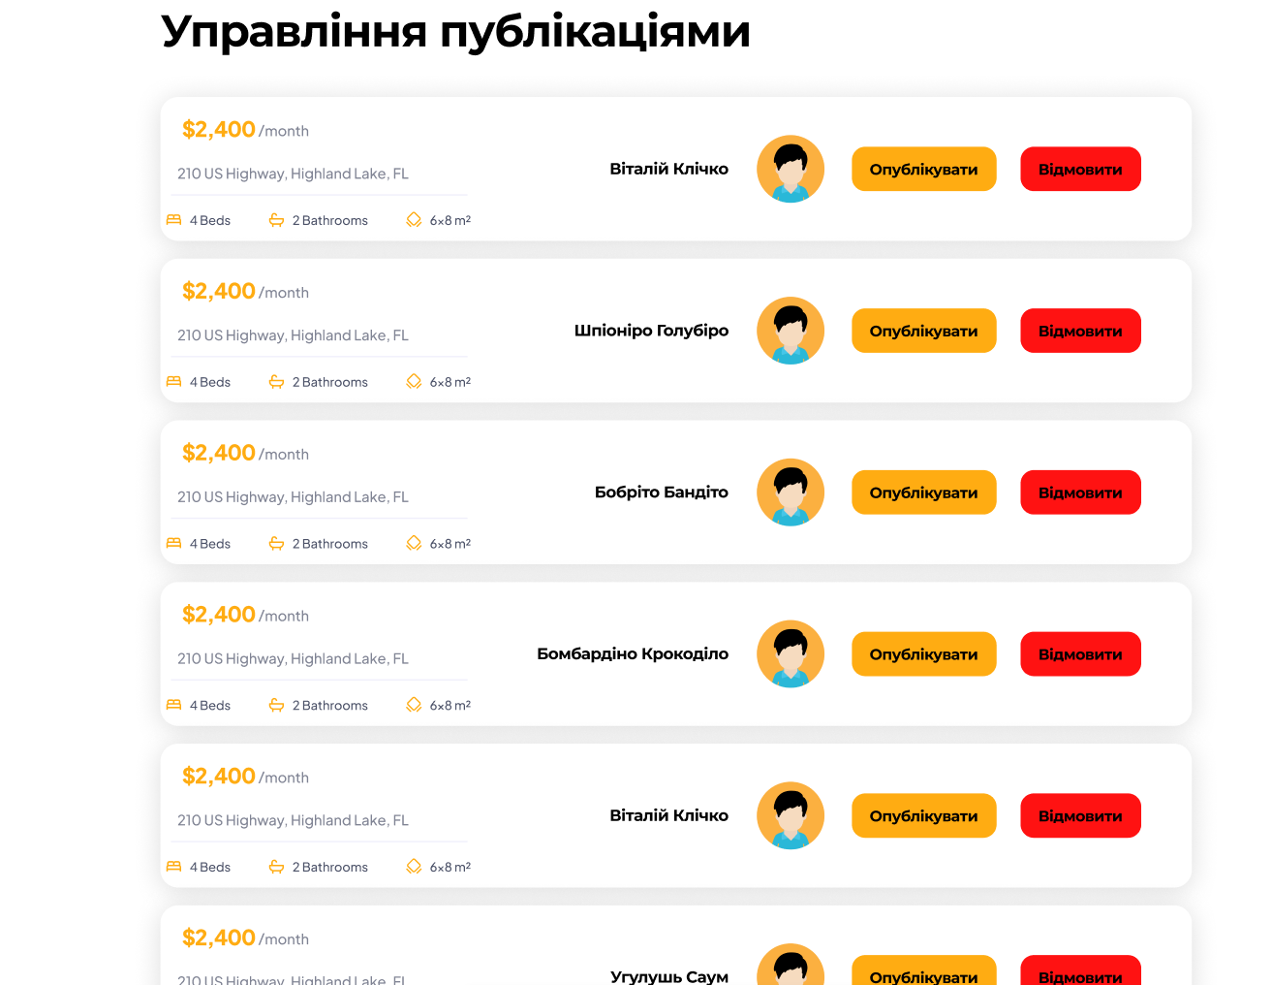
Сторінка з переліком поданих заявок на публікацію нерухомості

Slide 12
Висновки
У результаті виконання курсового проєкту було розроблено масштабований веб-сервіс для зручного пошуку, розміщення та керування об’єктами нерухомості. Система реалізована як повноцінний веб-додаток із сучасним інтерфейсом користувача на React.js, серверною частиною на NestJS та реляційною базою даних MySQL.
Під час розробки було проаналізовано предметну область ринку нерухомості та визначено основні вимоги до ефективної взаємодії власників, покупців, орендарів, ріелторів та адміністраторів. У реалізації зроблено акцент на гнучкість налаштувань, безпеку доступу та масштабованість платформи.
Інтерфейс підтримує адаптивний дизайн та багатомовність. Серверна логіка організована за принципами REST-архітектури, із захистом JWT-аутентифікацією та ролевим контролем доступу. Завантаження медіафайлів реалізовано через multipart/form-data, а всі нові публікації проходять обов’язкову перевірку модератором перед появою на головній сторінці.
Особливу увагу приділено зручному фільтруванню об’єктів за різними параметрами, а також швидкості обробки запитів навіть при великій кількості оголошень. Передбачено механізм створення заявок на перегляд, зберігання історії та управління власними об’єктами через особистий профіль.
Отримані результати підтверджують доцільність обраних технологій і рішень. Створений веб-сервіс може бути використаний як основа для подальшого розвитку платформи, додавання мобільного застосунку, інтеграції карт і впровадження нових сервісів для користувачів. Реалізація проєкту надала цінний практичний досвід і зробила суттєвий внесок у професійний розвиток розробника.

Slide 13
Дякую за увагу

